Slide 1
แฟ้มวิเคราะห์ข้อมูลข้าวสาลี:
ถอดรหัสคัดสายพันธุ์ผ่านข้อมูลเรขาคณิต
การสำรวจและวิเคราะห์ข้อมูลเบื้องต้น (Exploratory Data Analysis) · ชุดข้อมูล Wheat Seeds
วิเคราะห์เจาะลึก 210 ตัวอย่าง เพื่อสร้างมาตรฐานสำหรับโมเดล Machine Learning
วิชา COS3302 — การบ้านครั้งที่ 3 | ชื่อ–สกุล / รหัสนักศึกษา : ____________________

Slide 2
ข้อมูลมาตรฐานระดับสากล สำหรับการวิจัยด้านการเกษตรและ AI
1
แหล่งที่มา (Provenance)
2
โครงสร้าง (Structure)
3
ความสำคัญ (Purpose)
บริจาคปี 2012 ให้ UCI Machine Learning Repository โดย Institute of Agrophysics (Polish Academy of Sciences)
เก็บข้อมูลด้วยเทคนิค Soft X-ray (ฟิล์ม 13×18 ซม.) ซึ่งเป็นวิธีไม่ทำลายเมล็ดและต้นทุนต่ำ
ตัวอย่างข้าวสาลี 210 เมล็ด
แบ่งเป็น 7 ตัวแปรเชิงตัวเลข (float64) และ 1 ตัวแปรกลุ่มเป้าหมาย (Target Class)
ทุกตัวแปรตีความเชิงกายภาพได้ชัดเจน จึงเป็น Benchmark คลาสสิกสำหรับทดสอบโมเดล Classification (kNN, SVM) และ Clustering

Slide 3
กายวิภาคของเมล็ด : 7 มิติเชิงเรขาคณิตที่ใช้ในการจำแนก
Area (A) & Perimeter (P)
พื้นที่และความยาวเส้นรอบรูปเมล็ด
Length & Width of Kernel
ความยาวและความกว้างของเมล็ด
Compactness
ความกลมของเมล็ด C = 4πA / P² (ค่าเข้าใกล้ 1 = ยิ่งกลม)
Asymmetry Coefficient
ระดับความไม่สมมาตรของรูปทรงเมล็ด
Length of Kernel Groove
ความยาวร่องกลางเมล็ด
กลุ่ม 'ขนาด' : Area, Perimeter, Length, Width (Kernel Groove ก็แปรผันตามขนาด — r ≈ 0.93 กับ Length) • กลุ่ม 'รูปทรง' : Compactness, Asymmetry (เป็นอิสระจากขนาด)

Slide 4
ชุดข้อมูลสมบูรณ์แบบ ไร้ค่าสูญหาย และคลาสสมดุล 100%
0
70 : 70 : 70
0.3%
ค่าสูญหาย (Missing Values) และแถวซ้ำ
ความสมดุลของ 3 สายพันธุ์ (Kama, Rosa, Canadian)
สัดส่วนของค่าผิดปกติ (Outliers)
ข้อมูลสมบูรณ์ทุกเซลล์ ไม่ต้องทำ Data Imputation
ทุกคลาส 33.3% เท่ากันพอดี ป้องกันปัญหาโมเดลเอนเอียง (Class Imbalance)
พบเพียง 5 จุด จาก 1,470 ค่า (Compactness 3, Asymmetry 2) — ไม่ต้องตัดทิ้งหรือแปลงค่า

Slide 5
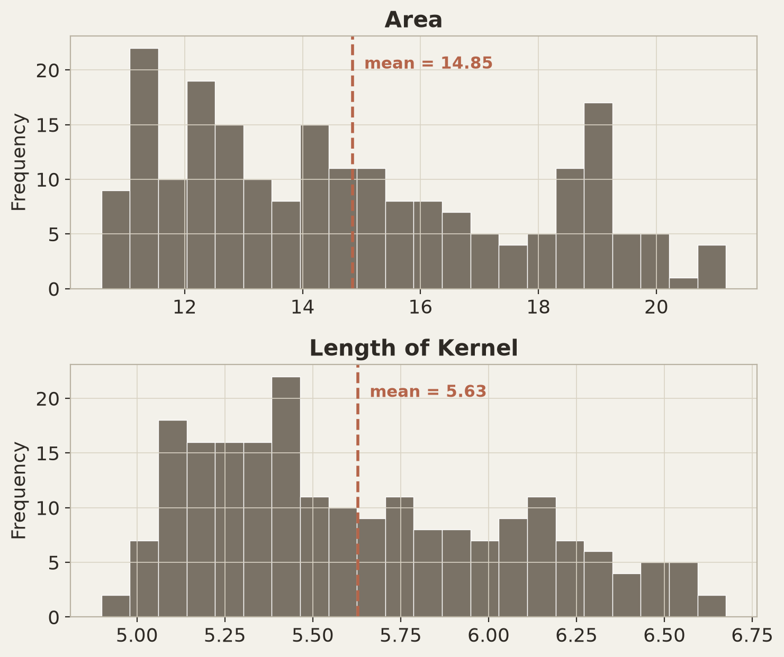
การกระจายตัวซ้อนทับกัน เผยให้เห็นร่องรอยของ 3 สายพันธุ์
ลักษณะสองยอด (Bimodal)
ตัวแปรเชิงขนาด (Area, Perimeter, Length) มีกราฟสองยอดชัดเจน เพราะเป็นการซ้อนทับของ 3 สายพันธุ์ที่มีขนาดต่างกัน
การแจกแจงแบบแบน (Platykurtic)
Kurtosis ส่วนใหญ่ติดลบ (ยอดแบนกว่าเส้นโค้งปกติ) และ Skewness อยู่ในช่วงแคบ (−0.54 ถึง +0.56) → เบ้เพียงเล็กน้อย

Slide 6
วิเคราะห์โปรไฟล์ : เอกลักษณ์เฉพาะของข้าวสาลีทั้ง 3 สายพันธุ์
Rosa
Canadian
Kama
ใหญ่ที่สุด (The Giant)
เล็กและเป็นตัวสุดขั้ว (Small & Distinct)
สายพันธุ์มาตรฐาน (The Baseline)
ครองอันดับ 1 ทุกมิติของขนาด (Area 18.33, Length 6.15)
Compactness (0.884) ใกล้เคียง Kama — ทั้งคู่สูงกว่า Canadian
เล็กที่สุดทุกมิติของขนาด
เป็น 'ตัวสุดขั้ว' ของรูปทรง : Asymmetry สูงสุด (4.79) และ Compactness ต่ำสุด (0.849)
ค่าอยู่กึ่งกลางระหว่าง Rosa กับ Canadian แทบทุกตัวแปร ทั้งด้านขนาดและรูปทรง

Slide 7
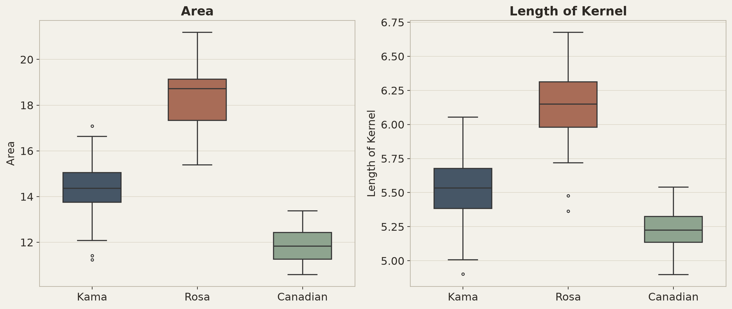
มิติทางขนาด (Size) : แยก Rosa ได้เด็ดขาด และแยก Canadian จาก Kama ได้ดี
กล่อง (IQR) ของ Rosa แทบไม่เหลื่อมกับอีก 2 พันธุ์เลย — Rosa คือพันธุ์ที่แยกง่ายที่สุด
บนแกน Area กล่องของ Kama (median 14.4) กับ Canadian (median 11.8) ก็ไม่เหลื่อมกัน → ขนาดแยก Kama–Canadian ได้เช่นกัน (Cohen's d ≈ 2.5)
หนวด (whisker) สั้น → การกระจายภายในแต่ละสายพันธุ์ต่ำ (low intra-class variance)

Slide 8
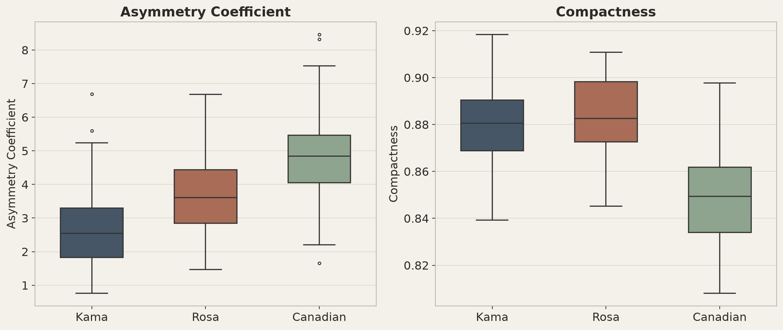
มิติทางรูปทรง (Shape) : จุดที่ Canadian โดดออกมาเป็น 'ตัวสุดขั้ว'
Asymmetry Coefficient : ค่าเพิ่มตามลำดับ Kama (2.55) < Rosa (3.61) < Canadian (4.84) ; กล่องของ Kama กับ Canadian ไม่เหลื่อมกัน — เป็นตัวแปร 'กลุ่มรูปทรง' ที่แยก Canadian จาก Kama ได้ดีที่สุด
Compactness : Kama ≈ Rosa (~0.88) ทับซ้อนกัน ส่วน Canadian (0.85) ต่ำกว่าอย่างเห็นได้ (ยังเหลื่อมกันเล็กน้อย)
หมายเหตุ : การแยก Kama–Canadian ที่ 'แรง' ที่สุดจริง ๆ ยังเป็นกลุ่มขนาด (Area/Width, d ≈ 2.4–2.5) — รูปทรงคือข้อมูลเสริมที่เป็นอิสระจากขนาด

Slide 9
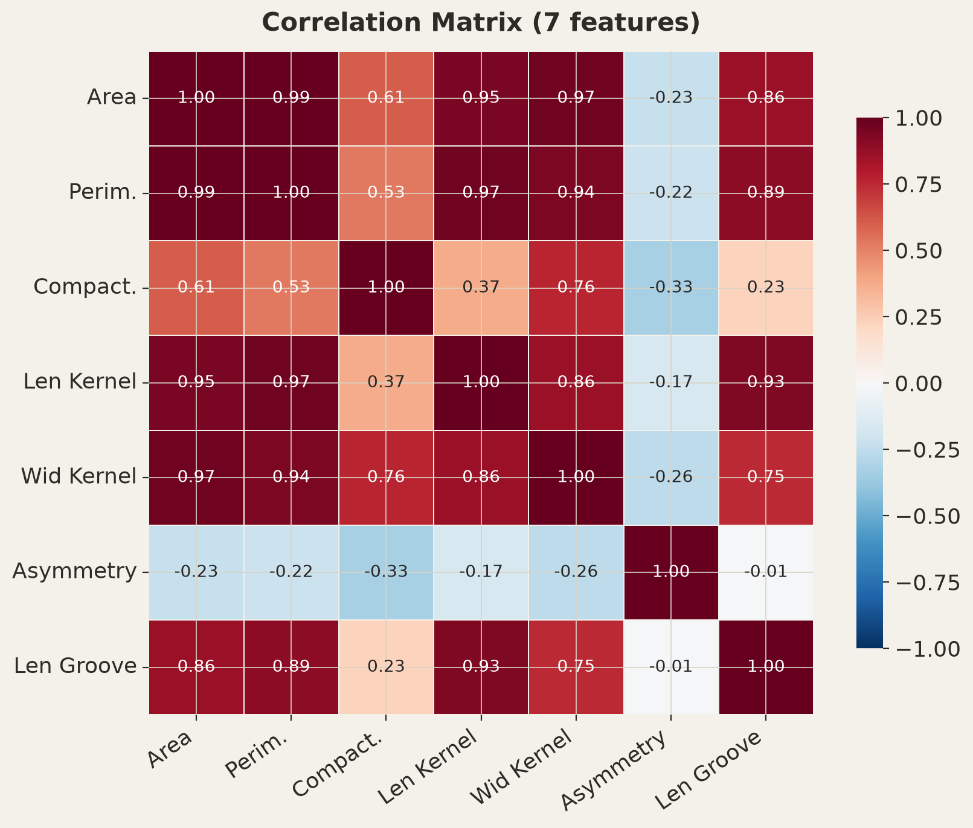
ปัญหา Multicollinearity และการแบ่งกลุ่มตัวแปร (Feature Clustering)
Core Insight
ตัวแปรกลุ่มขนาด (Area, Perimeter, Length, Width และ Kernel Groove) มีค่าสหสัมพันธ์กันเองสูงมาก (r = 0.86 – 0.99) — ข้อมูลกำลังบอกเล่า 'เรื่องเดียวกัน' ซ้ำ ๆ ส่วน Asymmetry แทบไม่สัมพันธ์กับใคร (|r| ≤ 0.33)
ทางแก้ : หากใช้ Linear Models ควรลดมิติด้วย PCA หรือเลือกตัวแทนเพียง 1 ตัวจากกลุ่มขนาด (เช่น Area) ไปประกอบกับตัวแปรอิสระอย่าง Asymmetry

Slide 10
ตารางสรุป : แต่ละตัวแปรแยกสายพันธุ์ 'คู่ไหน' ได้ดีแค่ไหน (Cohen's d)
ตัวแปร (Feature) | Kama – Canadian | Kama – Rosa | Rosa – Canadian
Area | 2.46 | 3.00 | 5.67
Perimeter | 2.21 | 3.08 | 5.80
Width of Kernel | 2.39 | 2.38 | 4.91
Length of Kernel | 1.46 | 2.55 | 4.31
Compactness | 1.60 | 0.22 | 1.81
Asymmetry Coefficient | 1.69 | 0.83 | 0.91
Length of Kernel Groove | 0.13 | 3.61 | 4.24
d ≥ 1.5 แยกได้ดีมาก (กล่องแทบไม่เหลื่อม)
0.8 – 1.5 แยกได้ (เหลื่อมกันบ้าง)
d < 0.8 แยกแทบไม่ได้
อ่านตาราง : Area / Perimeter / Width แยกได้ดีทั้ง 3 คู่ • Kernel Groove แยกได้เฉพาะคู่ที่มี Rosa — คู่ Kama–Canadian = 0.13 คือแยกแทบไม่ได้ → จับคู่ Area (คุมคู่ Kama–Canadian) + Kernel Groove (คุม Rosa) จึงแยกครบทั้ง 3 สายพันธุ์

Slide 11
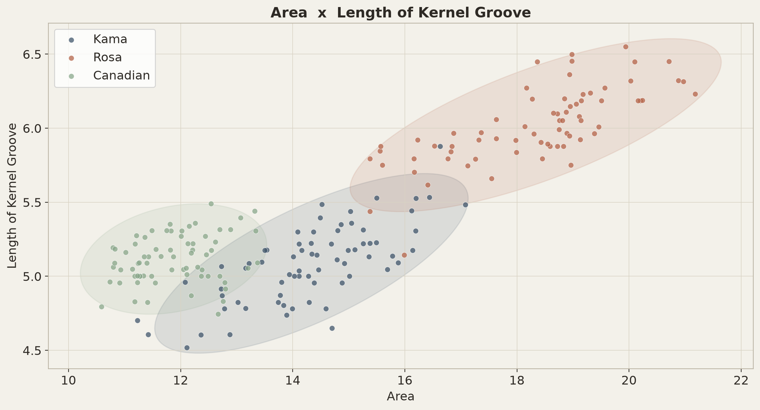
บทสรุปการแยกคลาส : Area × Kernel Groove จำแนกได้เกือบสมบูรณ์
แกน Y (Kernel Groove) ดึง Rosa แยกขึ้นไป
แกน X (Area) ดึง Canadian (เมล็ดเล็ก) แยกออกจาก Kama
Kernel Groove เพียงลำพังแยกได้แค่ Rosa — Kama กับ Canadian ค่าเฉลี่ยเท่ากัน (5.09 = 5.09)
เหลือส่วนเหลื่อม Kama–Canadian เล็กน้อย → SVM / Decision Tree จัดการได้สบาย

Slide 12
ข้อสรุปและคำแนะนำสำหรับการสร้างโมเดล (Next Steps)
01
02
03
Data Readiness (ความพร้อมสูงสุด)
Feature Selection (การเลือกตัวแปร)
High Separability (ศักยภาพในการจำแนก)
ชุดข้อมูลสะอาดและสมดุล 100% (70:70:70) ไม่มี Outlier รุนแรง ป้อนเข้าสู่ไปป์ไลน์ Machine Learning ได้ทันที ไม่ต้องผ่าน Data Cleaning ที่ซับซ้อน
พบ Multicollinearity สูงในกลุ่มตัวแปรขนาด — เลือกใช้ Area (หรือทำ PCA) แทนการใส่ทุกตัว เพื่อลดมิติและป้องกัน Overfitting ในโมเดลเชิงเส้น
คลาสแยกกันได้ดีในหลายมิติ — Rosa แยกง่ายที่สุด ส่วน Kama–Canadian ต้องอาศัยหลายมิติรวมกัน คาดว่า kNN / Decision Tree / SVM จะทำ Accuracy ได้สูงมาก

